Slide 1





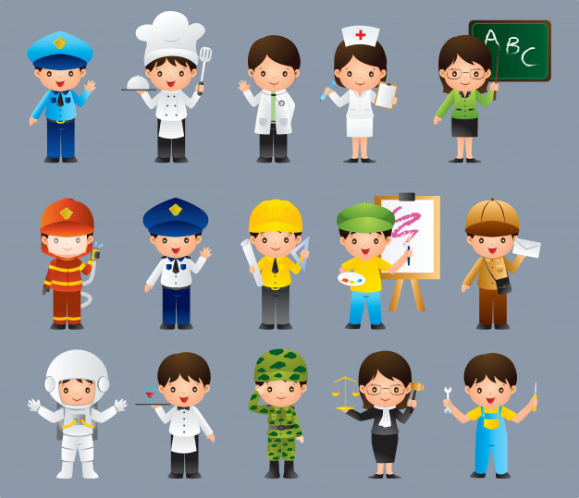
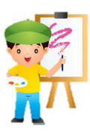
Hoạt động trải nghiệm
Tuần 26
HOẠT ĐỘNG XÂY DỰNG CỘNG ĐỒNG

Slide 2





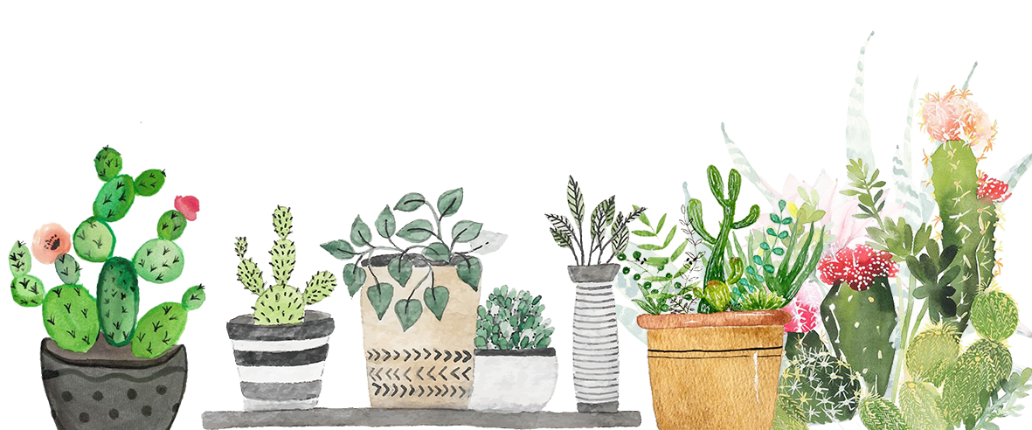

Slide 3


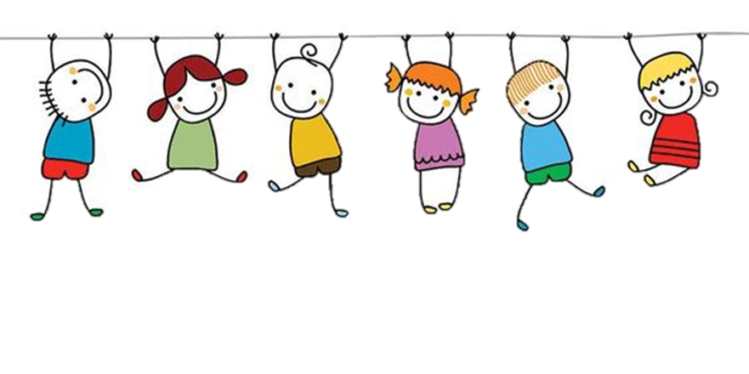

1. Chơi trò chơi “Bạn cần tôi có?”
HS đứng thành vòng tròn theo nhóm lớn và HS tưởng tượng mình cầm trên tay hai vật gì đó, hai con vật... GV hỏi nhanh để HS có thể nói ra đồ vật tưởng tượng mà mình có

Slide 4


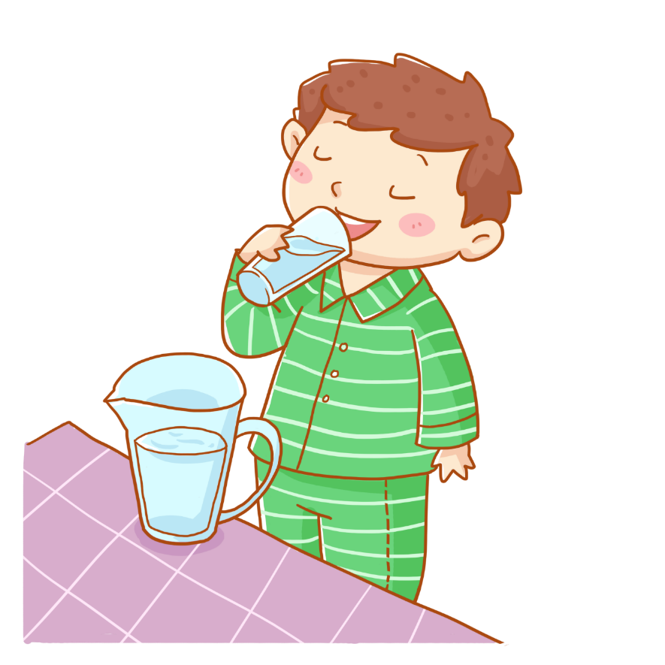
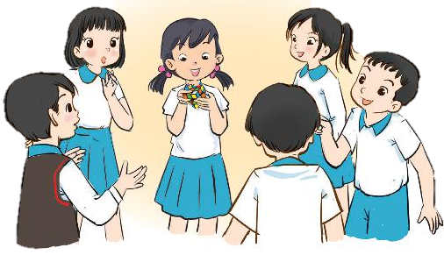
Gợi ý
Em thưa cô, em đang cầm 2 tia nắng, hai con thỏ, hai bông hoa, hai chiếc bánh hai quả bóng bay, hai lá cỏ, hai giọt nước ...
GV hỏi nhanh

Slide 5
GV bắt nhịp để HS hát và lần lượt chuyền tặng nhau 1 trong 2 đồ vật giống mà mình có. HS giơ tay sang 2 bên xoè bàn tay. Một bạn nắm tay phải như lấy 1 đồ vật, đặt vào tay trái của bạn đứng bên phải mình, bạn ấy làm y như vậy với bạn đứng bên phải tiếp theo... Cứ thế, các HS chia sẻ một thứ mà mình thừa ra (mình có hai vật giống nhau), tặng cho người bạn của mình không có vật ấy. Khi bài hát kết thúc, mỗi bạn hãy nói xem, mình đang có gì (hai vật, một vật của mình và một vật bạn bên trái tặng).

Slide 6


Slide 7
1. TÌM HIỂU THÔNG TIN VỀ NHỮNG VÙNG CÓ THIÊN TAI, DỊCH BỆNH MỚI XẢY RA

Slide 8
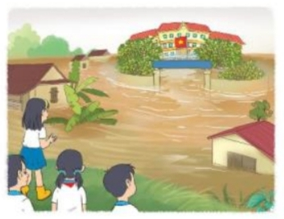
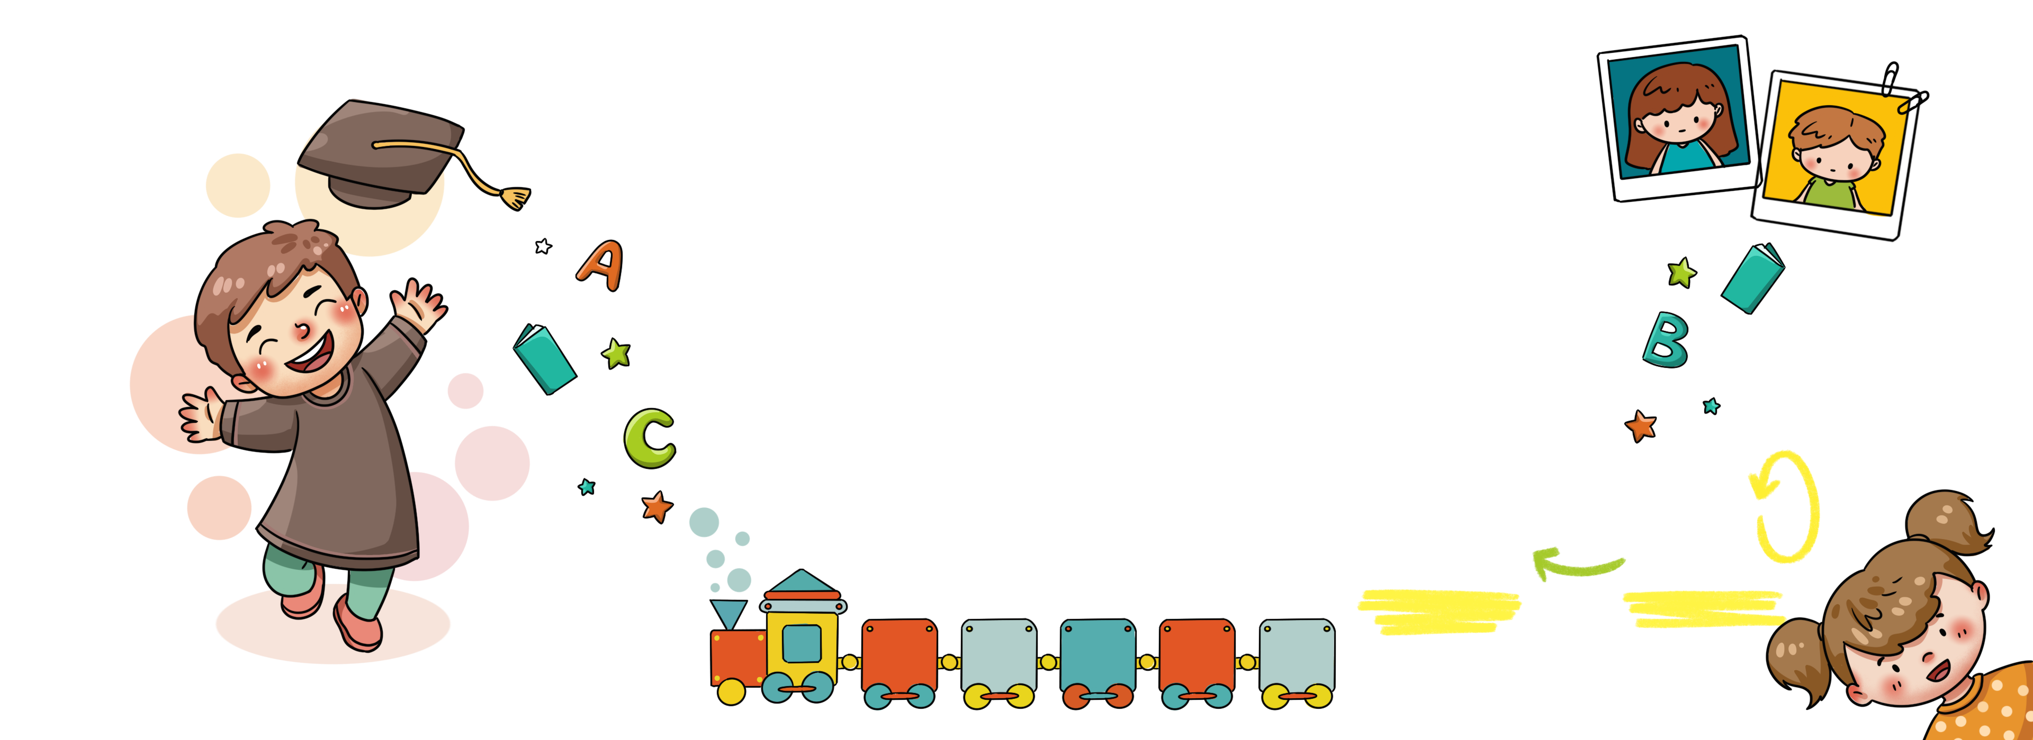
Thảo luận về sự thiếu thốn trong cuộc sống, sinh hoạt của các bạn học sinh vùng thiên tai, dịch bệnh.
+ Họ gặp những khó khăn gì?
Không đủ nước sạch để dùng.
Bị mất nhà cửa, quần áo, đồ dùng.
Các bạn nghèo không đủ tiền mua sách vở, quần áo đi học.
Người già ốm đau không có người thân giúp đỡ.

Slide 9
Chúng ta nên chia sẻ cùng những người dân, các bạn nhỏ vùng thiên tai, dịch bệnh những khó khăn mà học đang gánh chịu . (Lưu ý: Những chia sẻ không chỉ là vật chất mà còn là tinh thần bởi ta còn có thể đem đến cho họ những niềm vui, an ủi để học không mất hi vọng)

Slide 10

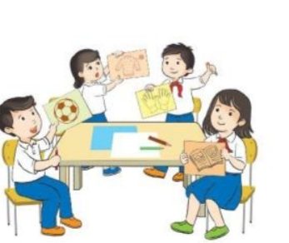

2. Tạo một món quà gửi tặng các bạn vùng thiên tai, dịch bệnh
Liệt kê những việc mình có thể làm.
Quyên góp quần áo không dùng nhưng còn mới, gập ngay ngắn cho vào túi đem đi các trung tâm từ thiện
Dành số tiền mà đợt nghỉ hè ông bà, bố mẹ cho em mua sắm sách vở để ủng hộ.
Soạn một số sách vở, quần áo cũ không dùng đến để gửi tới các bạn HS vùng lũ
Kêu gọi mọi người xung quanh ủng hộ các bạn vùng lũ

Slide 11


2. Tạo một món quà gửi tặng các bạn vùng thiên tai, dịch bệnh
Mỗi nhóm ghi lại món đồ mà mình muốn gửi tặng các bạn và thống nhất mang đến vào tiết Sinh hoạt lớp.
GV lưu ý học sinh: Ngoài các món quà có thể cho tặng thì cách cho tặng cũng rất quan trọng. Chúng ta hãy cùng nhau đóng gói và có hình thức trao tặng sao cho phù hợp nhất.

Slide 12


Slide 13
Cùng người thân soạn đồ để gửi tặng các bạn vùng thiên tai, dịch bệnh.
Em cùng bố mẹ và anh chị em soạn đồ (quần áo, sách vở, cặp sách, giày dép, …) để gửi tặng các bạn vùng thiên tai, dịch bệnh.

Slide 14
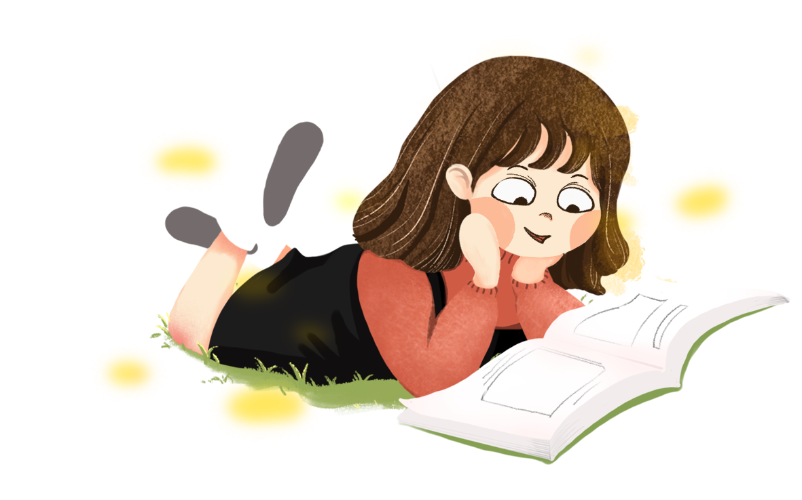

Tạm biệt và hẹn gặp lại.

